Slide 1

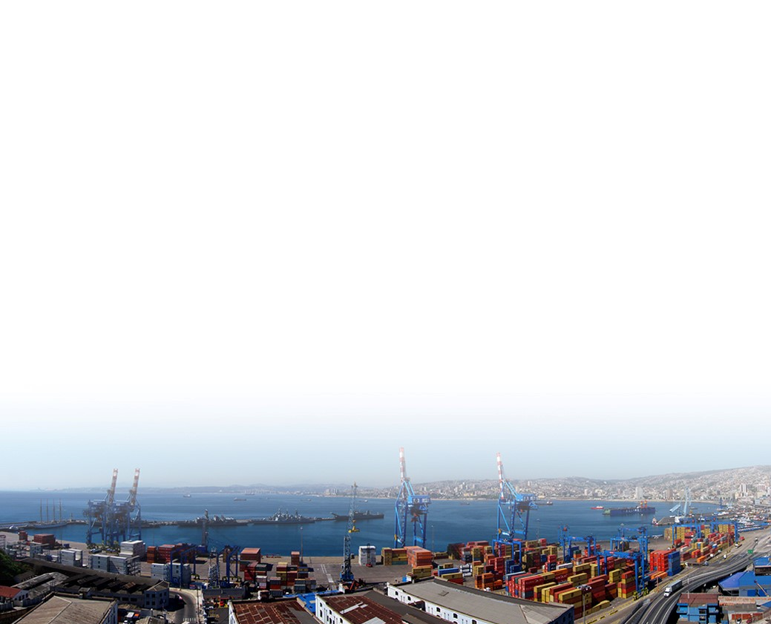
  CHOKEPOINT 8 “Falta de acuerdos regionales transfronterizos en materia de Tránsito Aduanero”
Directrices para APEC
en el Tránsito Aduanero
Valparaíso, diciembre 2015

Slide 2
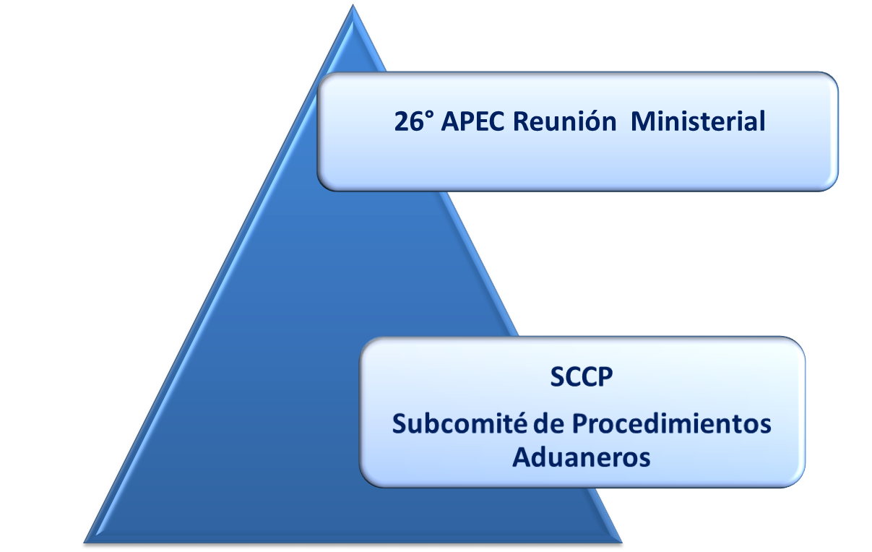
CHOKEPOINT 8: Directrices aprobadas 2014
Valparaíso, diciembre 2015

Slide 3
26 ° Reunión Ministerial APEC, Beijing, China
Declaración Ministerial, 2014
“We welcome the progress in formulating the Guidelines for APEC Customs Transit to enhance harmonization among APEC Customs administrations and expect effective implementation and evaluation in the following stages".
Valparaíso, diciembre 2015

Slide 4
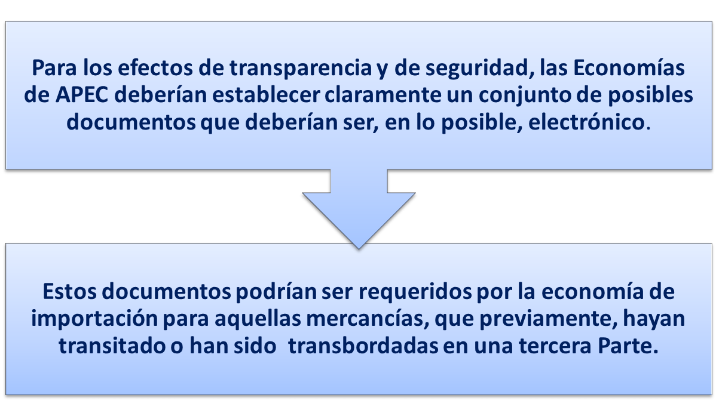
1° DIRECTRIZ
Valparaíso, diciembre 2015

Slide 5
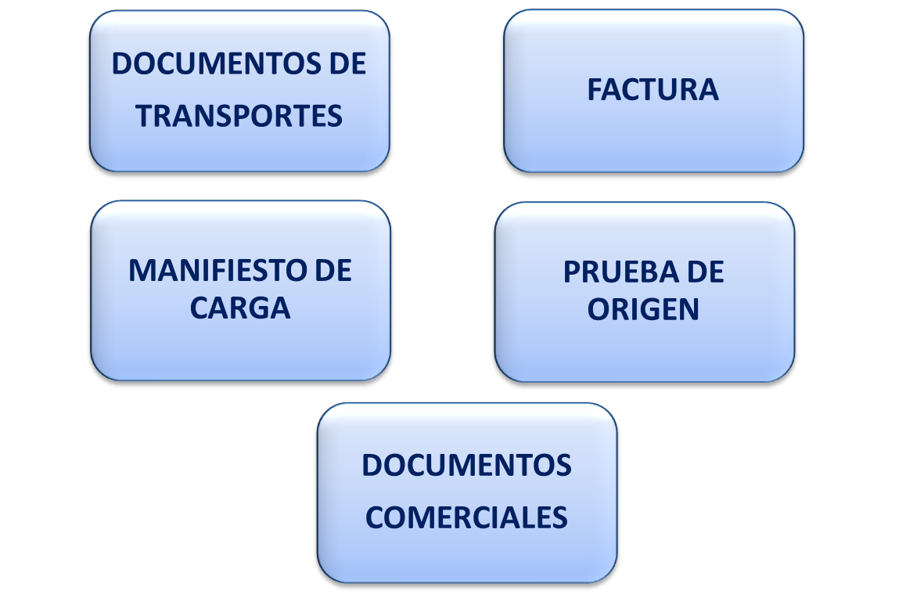
Este conjunto de documentos puede incluir, entre otros:
1° DIRECTRIZ
Valparaíso, diciembre 2015

Slide 6
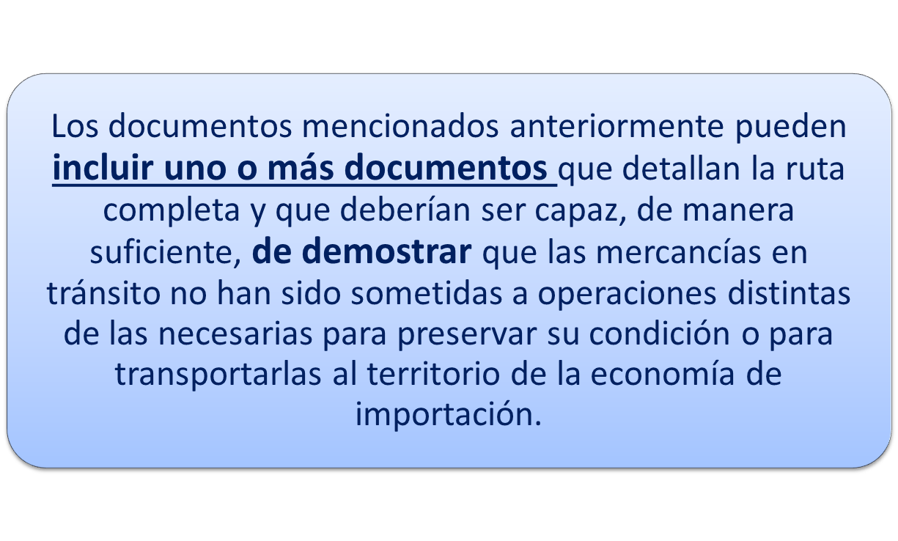
CHOKEPOINT 8 1° DIRECTRIZ
Valparaíso, diciembre 2015

Slide 7
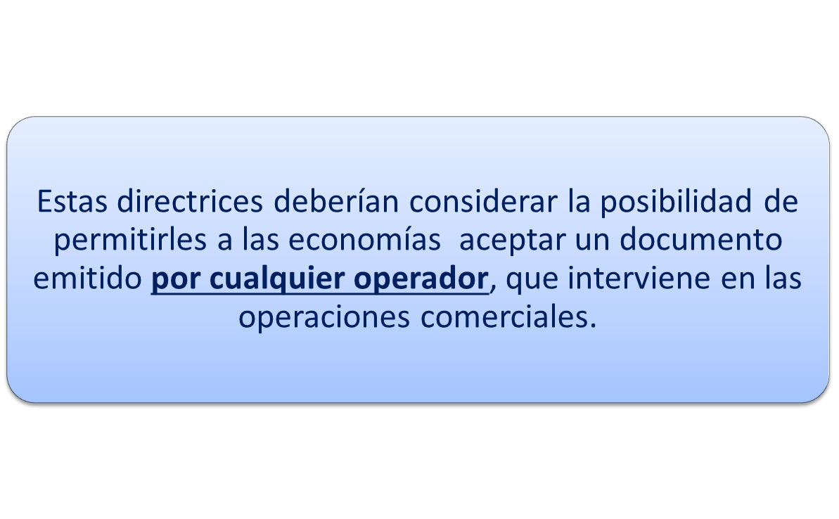
CHOKEPOINT 8 1° DIRECTRIZ
Valparaíso, diciembre 2015

Slide 8
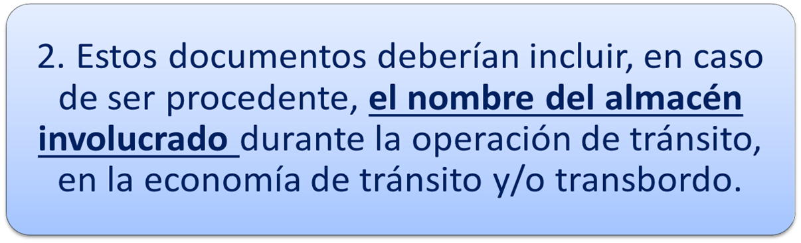
CHOKEPOINT 8 2° DIRECTRIZ
Valparaíso, diciembre 2015

Slide 9
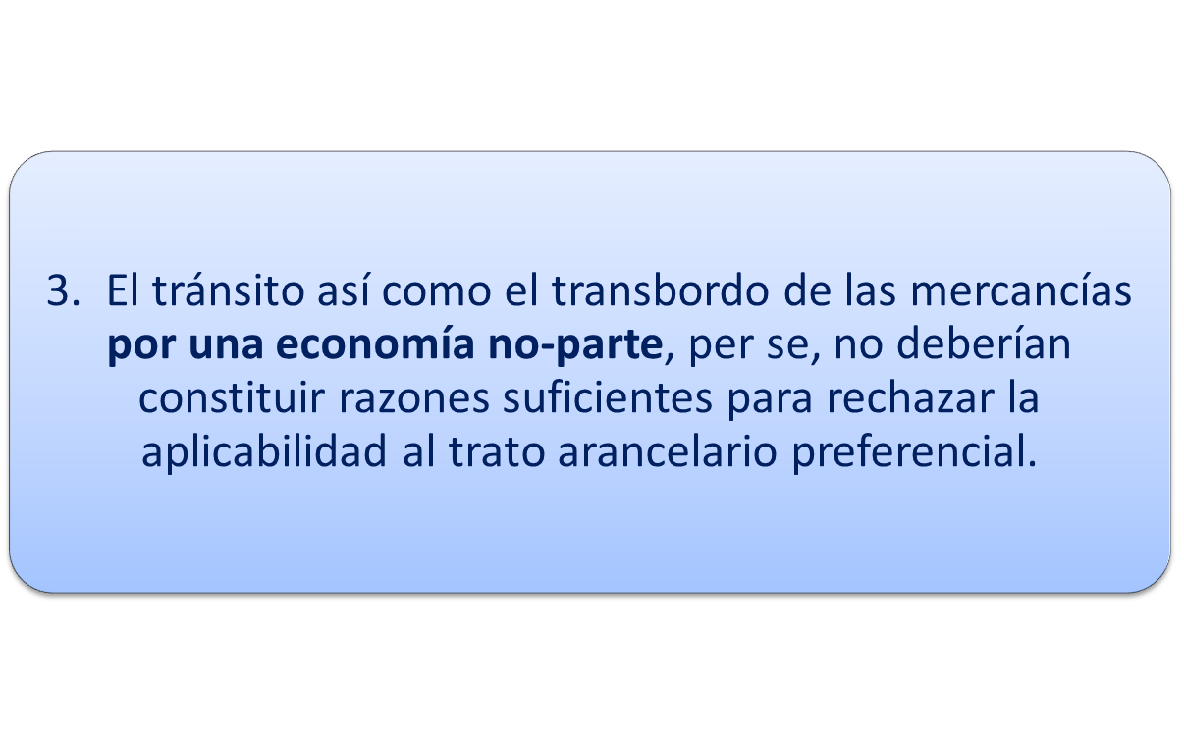
CHOKEPOINT 8 3° DIRECTRIZ
Valparaíso, diciembre 2015

Slide 10
CHOKEPOINT 8 4° DIRECTRIZ
4.- Cada economía debería solicitar los mínimos requisitos posibles para alcanzar los objetivos de estas directrices y revisar periódicamente estos requisitos.
Valparaíso, diciembre 2015

Slide 11
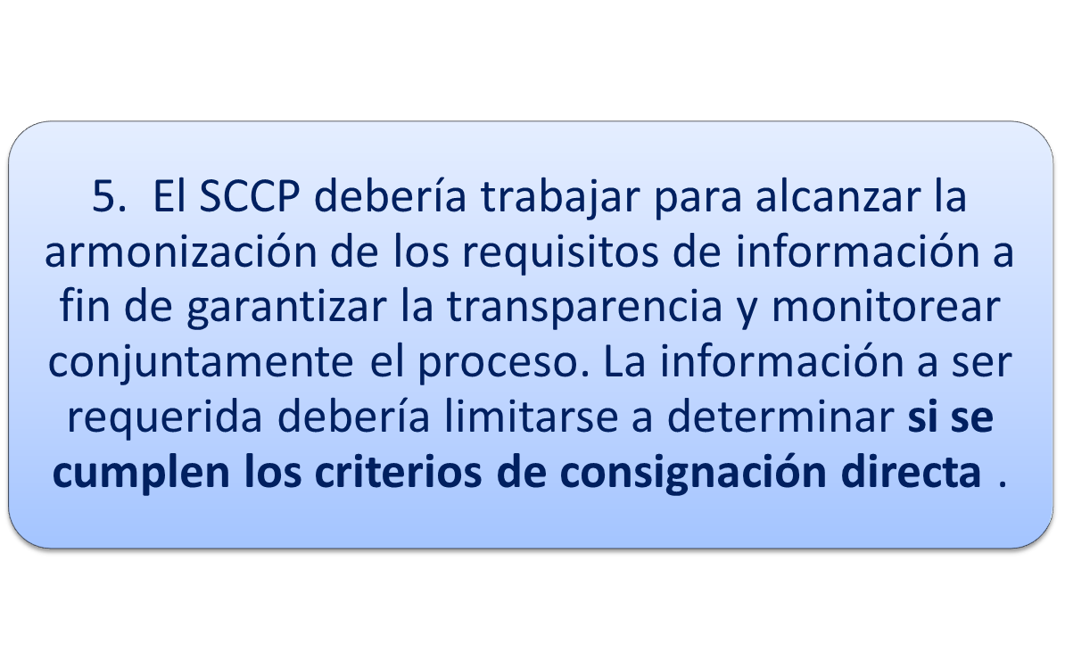
CHOKEPOINT 8 5° DIRECTRIZ
Valparaíso, diciembre 2015

Slide 12

CHOKEPOINT 8 PRÓXIMOS PASOS
DIFUSIÓN
SECTOR PÚBLICO Y PRIVADO
ECONOMÍAS APEC
2015
EVALUACIÓN
Valparaíso, diciembre 2015

